Slide 1

Visión por Computadora II - CEAI - FIUBA
Profesores:
Cavalieri Juan Ignacio - juanignaciocavalieri@gmail.com
Cornet Juan Ignacio - juanignaciocornet@gmail.com
Khodadad Pakdaman - khodadad.pakdaman@gmail.com

Slide 2
Octava clase:
AutoAugment
Aprendizaje autosupervisado
Vision Transformers

Slide 3
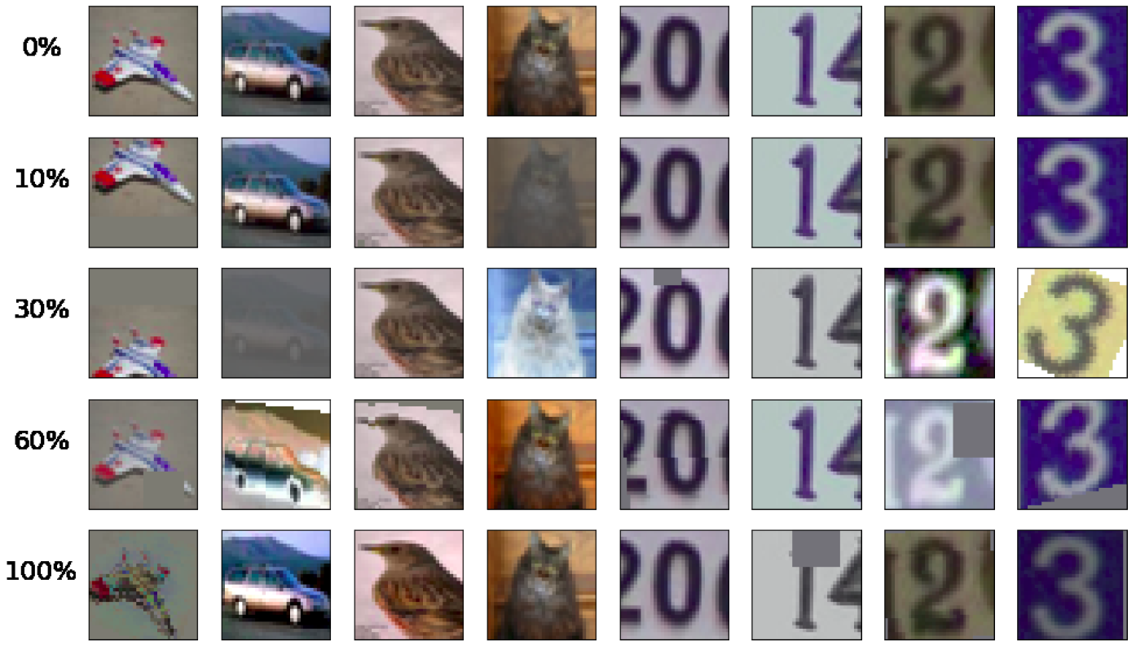
AutoAugment. Motivación
En la práctica habitual se suele usar data augmentation sobre los conjuntos de imágenes, buscando así mejorar el comportamiento de los modelos.
Esto permite aumentar la cantidad de pares entrada salida, a partir de pequeñas modificaciones en las imagenes existentes.
Como resultado también permite evitar el overfitting en el entrenamiento.
AutoAugment: Learning Augmentation Policies from Data Link

Slide 4
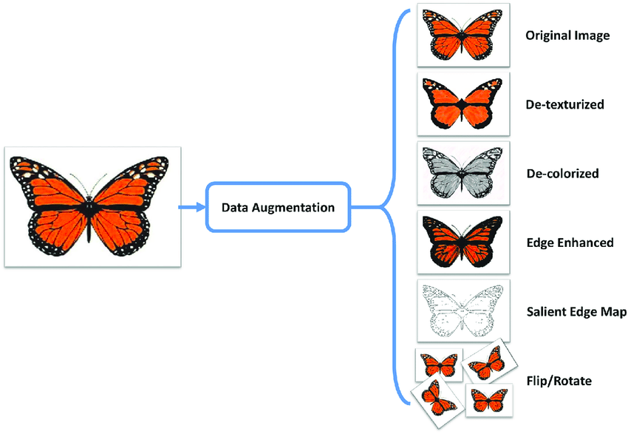
AutoAugment. Motivación
Sin embargo, la aplicación de las distintas políticas de augmentacion se suele hacer en base a prueba y error, partiendo de hipótesis que supongan una posible mejora en el rendimiento del modelo. Estas hipótesis se prueban iterativamente hasta mejorar las métricas de interés, pero en la práctica se está lejos de encontrar la combinación óptima de modificaciones dado el gran tamaño del espacio de búsqueda.
AutoAugment: Learning Augmentation Policies from Data Link

Slide 5
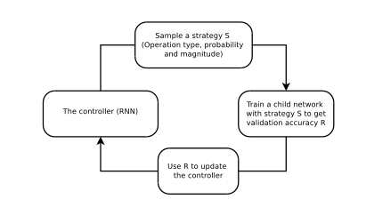
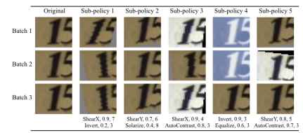
AutoAugment
Investigadores de Google Research propusieron implementar modelo que aprenda las políticas de Data Augmentation que mejor dado un conjunto de datos.
En este caso se mapean cerca de 2,9 x 10³² combinaciones posibles para cada una de las sub-políticas de aumentación.
Se usó aprendizaje por refuerzo (PPO) para decidir la mejor política en dicho espacio
AutoAugment: Learning Augmentation Policies from Data Link

Slide 6
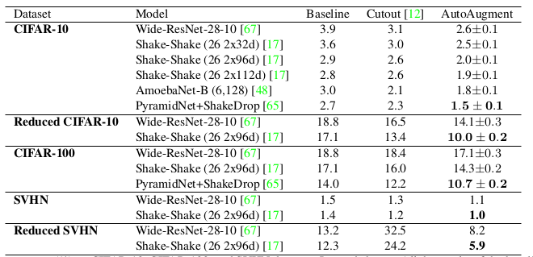
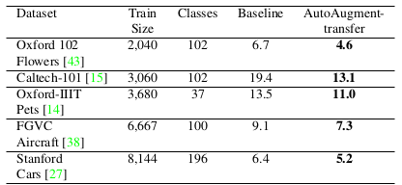
AutoAugment. Resultados
Los resultados fueron los esperados, se encontró un conjunto particular de políticas de data augmentation para cada dataset, que resultaron en una mejora en performance en casi todos los datos testeados.
También se probaron mejoras en la performance de datasets custom al hacer transferencia de políticas de data augmentation entrenadas para ImageNet
AutoAugment: Learning Augmentation Policies from Data Link

Slide 7
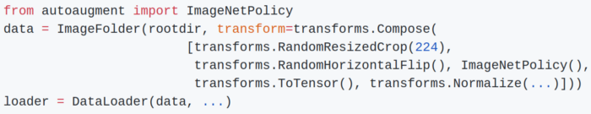
AutoAugment. Implementacion
Para probar este técnica de transferencia de Data Augmentation puede usarse el paquete autoaugment que fue desarrollado por los mismo investigadores y que tienen políticas pre entrenadas en varios datasets listas para ser utilizadas
AutoAugment: Learning Augmentation Policies from Data Link

Slide 8
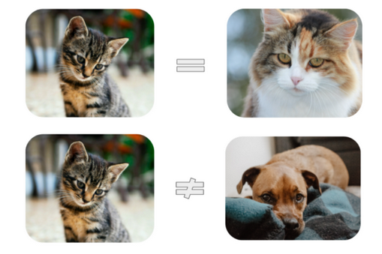
SSL. Aprendizaje contrastivo
El aprendizaje contrastivo es una técnica que permite el aprendizaje de features de un modelo sin necesidad de etiquetado.
El no uso de etiquetas es lo que lo hace tan poderoso, ya que generalmente es el cuello de botella en la implementación de muchos proyectos de ML.
El objetivo es encontrar un modelo que produzca features similares cuando las entradas son de la misma clase y más difíciles cuando las clases son diferentes.
A Simple Framework for Contrastive Learning of Visual Representations Link

Slide 9
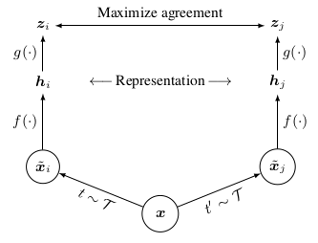
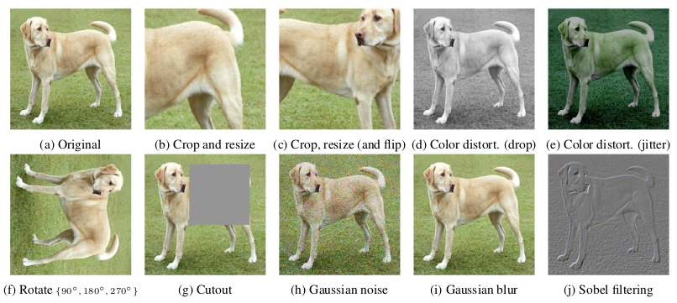
SSL. Aprendizaje contrastivo
Para ello se aplican técnicas de data augmentation sobre cada una de las imágenes, y se busca que las imágenes que provienen de una misma fuente tengan salidas similares, mientras que imágenes que provengan de distinta fuente tengan salidas más alejadas entre sí en el espacio de features.
A Simple Framework for Contrastive Learning of Visual Representations Link

Slide 10
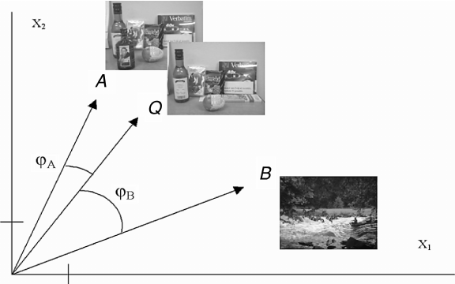
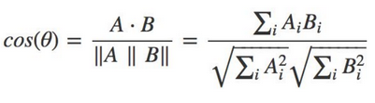
SSL. Aprendizaje contrastivo
Para cuantificar la distancia entre las imagenes se usa similitud de cosenos, y luego se usa una funcion de costo para minimizar que en el caso de SimCLR es NT-Xent
A Simple Framework for Contrastive Learning of Visual Representations Link

Slide 11
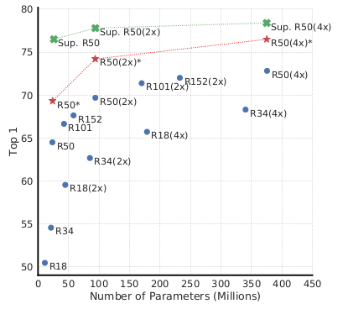
SSL. Aprendizaje contrastivo
A Simple Framework for Contrastive Learning of Visual Representations Link

Slide 12
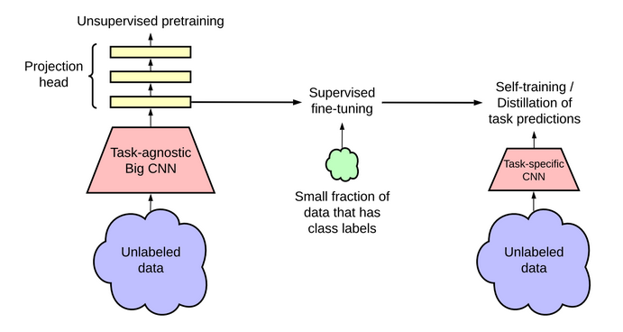
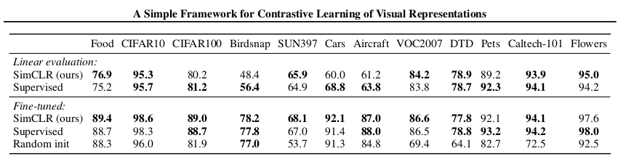
SSL. Aprendizaje contrastivo
Una extensión de su uso es el aprendizaje semi supervisado, en el cual se usa una red pre entrenada de con el framework de contrastive learning y luego se le aplica un fine tuning supervisado, pero con una cantidad de datos etiquetados mucho menor al que se necesitaría para entrenar la red completa.
A Simple Framework for Contrastive Learning of Visual Representations Link

Slide 13
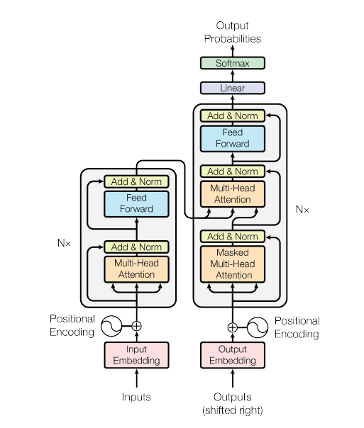
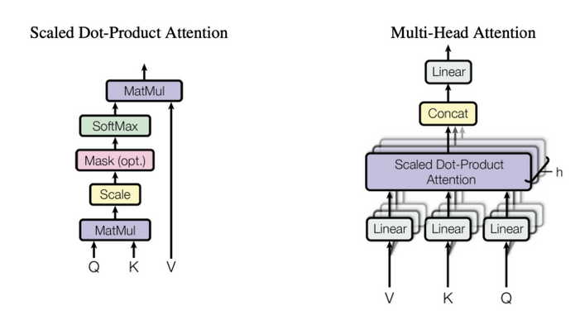
Vision Transformers
El transformer es un modelo que basa sus predicciones en el mecanismo de auto atención, cuyas operaciones fundamentales son sumas ponderadas y activaciones
Attention is all you need Link

Slide 14
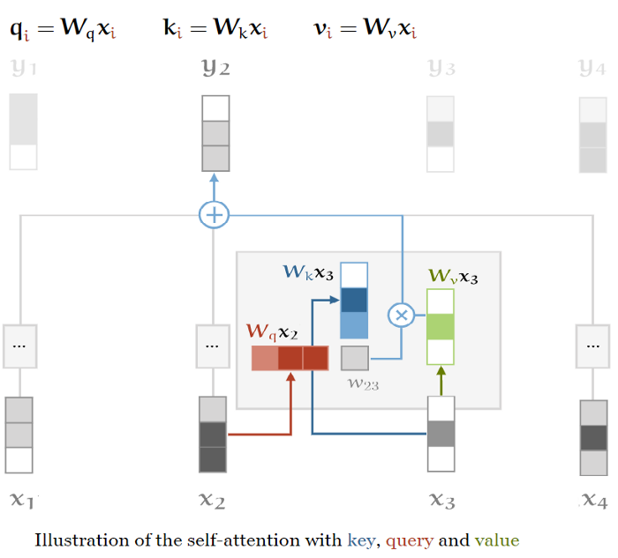
Vision Transformers
Inicialmente desarrollado para NLP, tratando el problema de traducción secuencia a secuencia.
El mecanismo de atención analiza la relevancia de cada uno de los elementos de la secuencia para la traducción de un elemento dado.
Attention is all you need Link

Slide 15
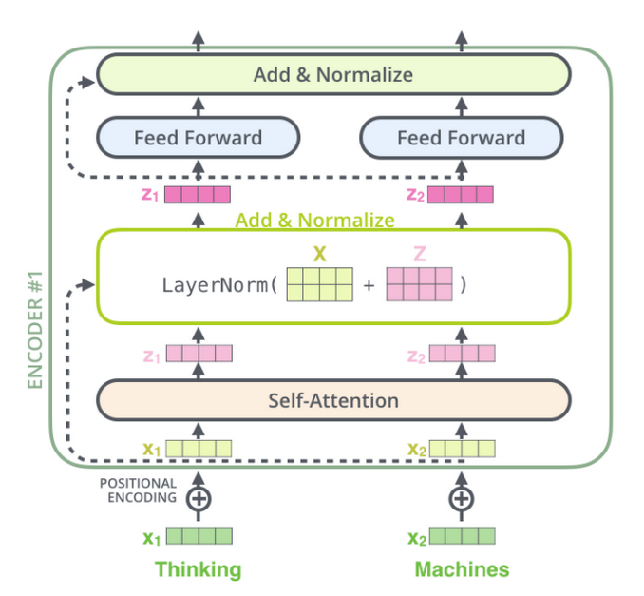
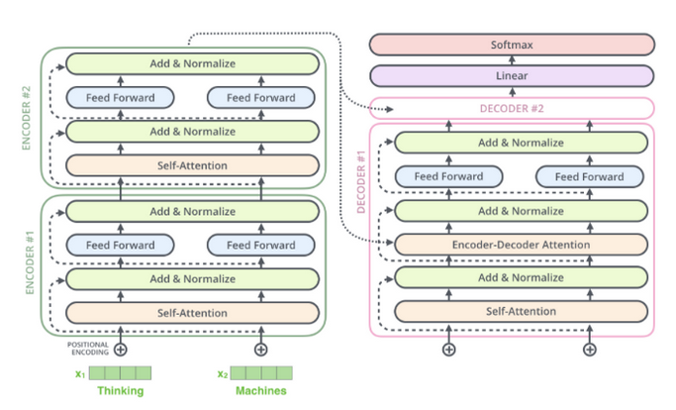
Vision Transformers
Attention is all you need Link

Slide 16
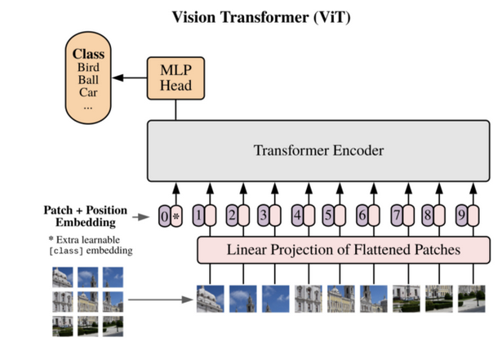
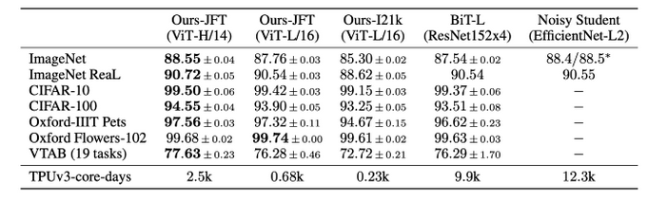
Vision Transformers
An image is worth 16 x 16 words Link

Slide 17
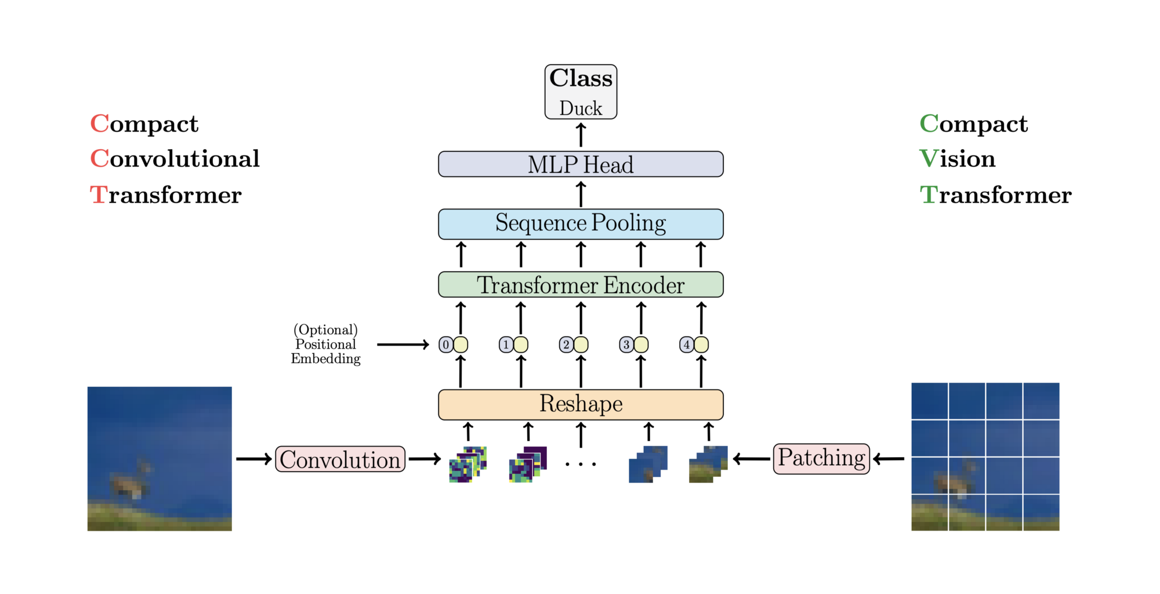
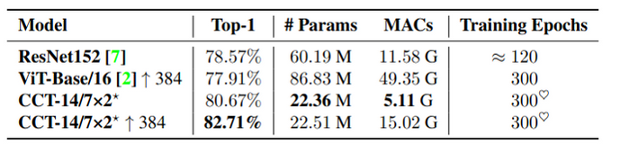
Vision Transformers
Escaping the Big Data Paradigm with Compact Transformers Link

Slide 18
Vision Transformers
Transformers explained:
https://towardsdatascience.com/transformers-explained-visually-not-just-how-but-why-they-work-so-well-d840bd61a9d3
https://towardsdatascience.com/vision-transformers-in-pytorch-43d13cb7ec7a

